Slide 1

Sistema de Apoyo al Diagnóstico Temprano de Cáncer de Mama mediante Modelos Predictivos de Machine Learning.
Presenta: Karla A. Bravo
Carrera: Ingeniería en Informática
Hito: Presentación de Avance Fase 2

Slide 2
Introducción y Relevancia
El Problema: El cáncer de mama requiere detección ultra temprana para mejorar el pronóstico
La Solución: Un sistema que procesa datos morfológicos de tumores para apoyar la decisión médica
Métrica Crítica: El proyecto se centra en optimizar el Recall (>90%) para no ignorar casos malignos

Slide 3
Objetivos del Proyecto
General
Desarrollar el sistema de apoyo al diagnóstico mediante modelos predictivos
Específicos
Realizar el Análisis Exploratorio de Datos (EDA)
Entrenar y validar modelos de clasificación
Integrar resultados en una plataforma visual (Fase final)

Slide 4
Metodología de Trabajo
Modelo: Cascada (Waterfall)
Justificación: Al ser un proyecto individual, permite asegurar la calidad de los requisitos y el diseño antes de la codificación
Estado: Fase de Diseño (100%) y Fase de Construcción (Iniciada)

Slide 5
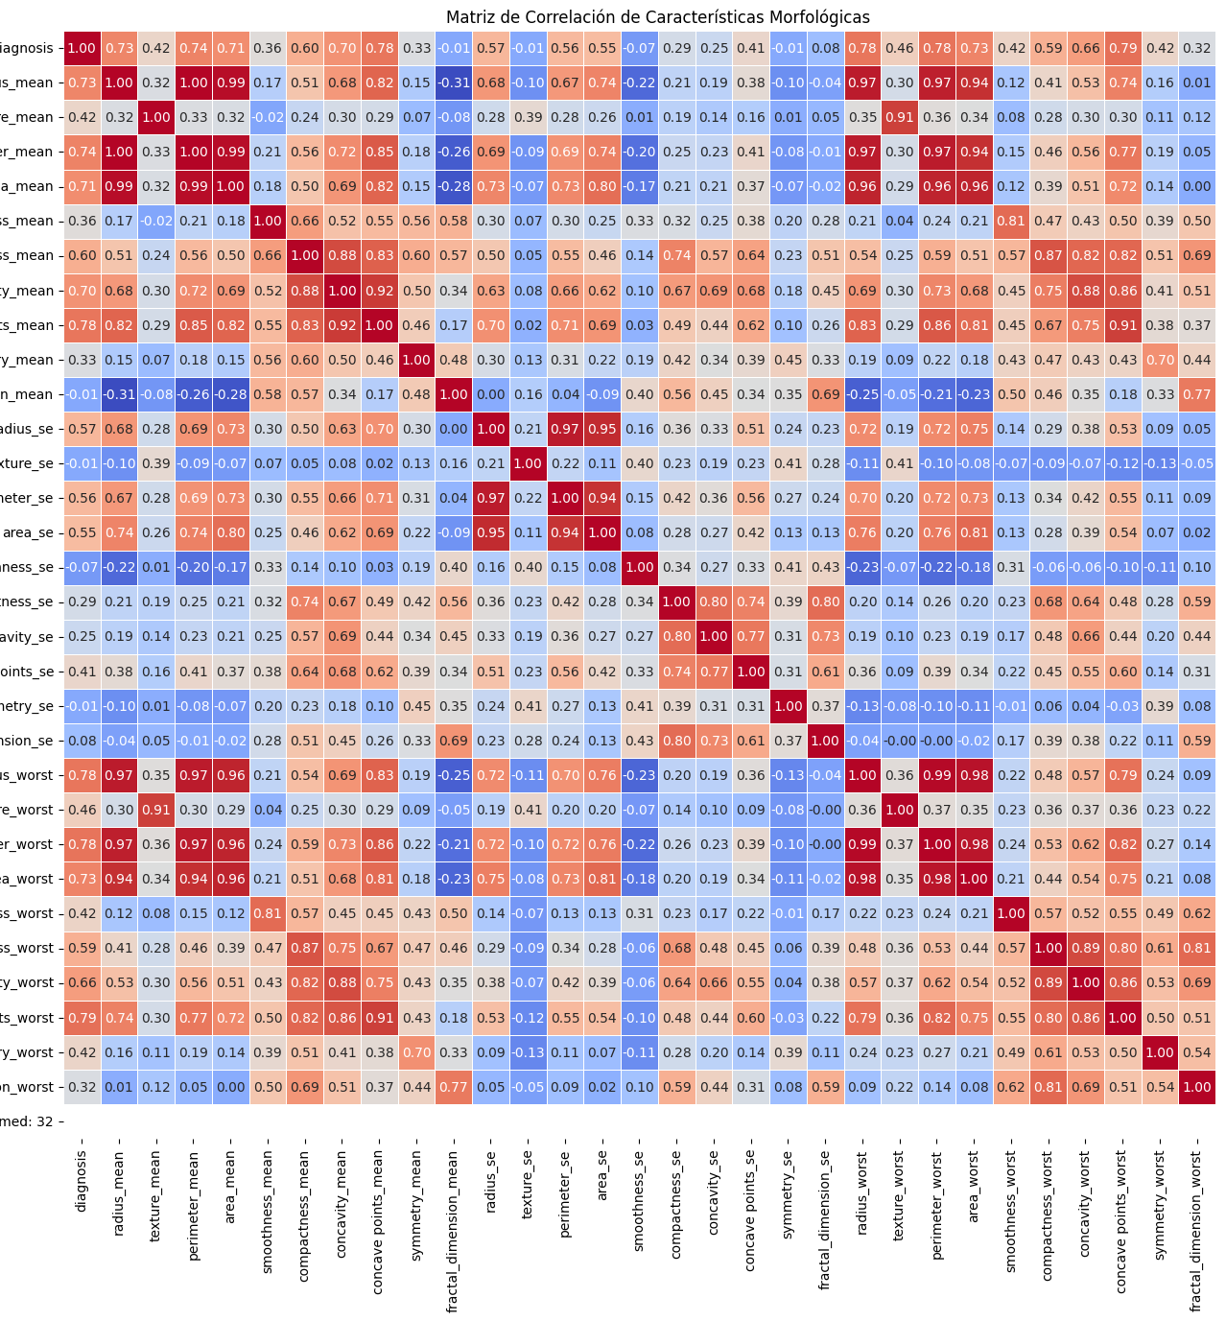
Avance Técnico - Análisis de Datos (EDA)
Entorno: Desarrollo realizado íntegramente en Google Colab
Actividades: Limpieza de datos, manejo de nulos y análisis de correlación entre variables físicas del tumor

Slide 6
Monitoreo del Plan de Trabajo
Completado: Definición de alcance, ERS, DAS y Plan de Proyecto
1
En ejecución: Entrenamiento y ajuste fino de los modelos de Machine Learning
2
Pendiente: Integración y visualización de resultados
3

Slide 7

Próximos Pasos
Finalizar el entrenamiento de los modelos para asegurar el cumplimiento del Recall >90%
Inicio de fase de Visualización: Integración de los datos procesados en Power BI para crear el tablero de control médico
Pruebas finales y cierre de documentación

